Slide 1
Обзор содержания педагогической прессы
Ноябрь 2025

Slide 2



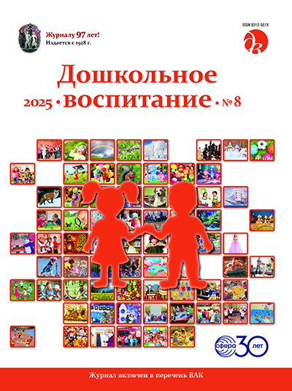
Дошкольное воспитание

Slide 3
Слепцова И. Ф. Готовность ребенка к обучению чтению: предпосылки, содержание, технологии / И. Ф. Слепцова // Дошкольное воспитание. - 2025. - N 8. - С. 3 -7
Статья посвящена проблеме формирования готовности ребенка к обучению чтению. Рассматриваются предпосылки, содержание, технологии, раскрывается смысловой характер процесса чтения, сущность читательской деятельности и ее метапредметный характер. Отмечается, что речевое развитие выступает основой чтения и письма.

Slide 4
Жукова, Г. Е. Творческий проект как средство формирования образа природы у старших дошкольников / Г.Е. Жукова // Дошкольное воспитание. – 2025. - № 9. – С. 12 - 15
В статье рассматривается проблема формирования образа природы у детей старшего дошкольного возраста средствами творческого проекта. Подчеркивается значение природы в воспитании и образовании детей. Проектная деятельность выступает примером инновационного подхода в дошкольном образовании. В качестве иллюстрации представленной модели взаимодействия использован собственный педагогический опыт авторов по реализации творческого проекта для дошкольников.

Slide 5
Слепцова И.Ф. Проблема формирования естественно-научного мышления у детей: предпосылки, содержание, технологии / И.Ф. Слепцова // Дошкольное воспитание. – 2025. - № 10. – С. 20 - 21
Статья посвящена проблеме формирования предпосылок естественно-научного мышления у детей через раскрытие теоретических и практических аспектов. Обосновывается актуальность вопроса, рассматривается определение, сущность и основные линии развития естественно-научного мышления.
Отмечаются особенности образовательного процесса, делается акцент на развитии диалектического мышления у детей с выделением признаков творчества. В качестве инновации представлена технология «пространство детской реализации», или «пространство возможностей», раскрывается проблемный подход в обучении, реактивно-спонтанный тип обучения и партнерская позиция педагога.

Slide 6
Жукова Г.Е. Интегрированный подход к организации музыкально-творческой деятельности дошкольников / Г.Е. Жукова // Дошкольное воспитание. – 2025. – № 11. – С. 12 - 14
В данной статье рассматривается вопрос организации музыкально-творческой деятельности. В качестве эффективного предлагается интегрированный подход, описываются теоретические обоснования его применения, обозначаются этапы организации.

Slide 7

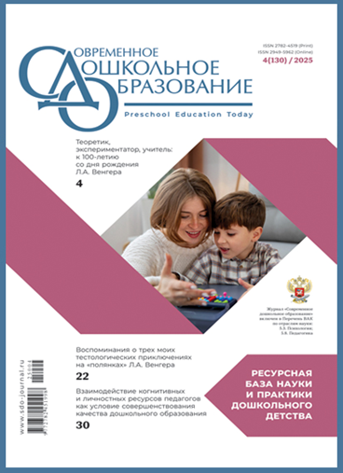


Обучение

Slide 8
Графова О. П. Кейс - средство формирования математической грамотности младших школьников / О. П. Графова, Н. В. Афонская // Начальная школа. – 2025. – № 5. – С. 49-55.
В статье рассматривается кейс как эффективное средство для формирования математической грамотности у младших школьников. Авторы предлагают использовать этот метод для развития у детей практических навыков применения математических знаний в реальных жизненных ситуациях, связывая обучение с практикой.

Slide 9
Ивкина Ю. М. (Оренбургский государственный педагогический университет). Интерактивные методы обучения в процессе литературного развития / Ю. М. Ивкина // Начальная школа. - 2025. - № 7. - С. 57-60
В статье рассматривается одна из актуальных проблем современной школы - необходимость внедрения интерактивных методов обучения, эффективно организующих учебный процесс. Автор отмечает, что организация взаимодействия обучающихся на основе учебного материала становится мощным фактором повышения эффективности учебной деятельности, о чем свидетельствуют примеры использования интерактивных методов при чтении русских народных сказок на уроках литературного чтения.

Slide 10
Фархшатова, И. А. (кандидат психологических наук; доцент; Набережночелнинский государственный педагогический университет). Современные тенденции гражданско-патриотического воспитания в условиях цифровизации / И. А. Фархшатова. // Начальная школа. - 2025. - № 7. - С. 29-32.
В статье раскрывается актуальность гражданско-патриотического воспитания младших школьников в условиях цифровизации, представлен анализ нормативных документов в области воспитания в РФ. Определены направления развития данного феномена в педагогической теории и практике, перечислены тенденции и технологии реализации.

Slide 11
Якшина А. Н., Еремеева М.Н. Динамика развития сочинения историй и игры в дошкольном возрасте / А.Н. Яшкина, М.Н. Еремеева // Современное дошкольное образование. - 2025. - № 5. - С. 30 - 42
Игра и сочинение историй - деятельности, которые при своем уникальном значении для детского развития редко встречаются в дошкольных группах. Существуют разные взгляды на то, как связаны игра и сочинение историй в дошкольном возрасте, при этом до сих пор подробно динамика развития игры и сочинения историй, а также характер их взаимосвязи не исследовались.
Цель данного исследования - проанализировать динамику развития игры и динамику сочинительства у детей старшего до-школьного возраста и выявить характер их взаимосвязи.

Slide 12



Методики преподавания учебных предметов

Slide 13
Морозова О.В., Бурмакин В.Ю. Учимся играть в шахматы и формируем предпосылки логического мышления / О.В. Морозова, В.Ю. Бурмакин // Начальная школа. – 2025. № 4. – С. 56 - 62
Это методическое пособие, предназначенное для обучения детей основам игры в шахматы и развития их логического мышления, содержит теоретический материал, практические задания и рекомендуется для использования в детских садах и начальных классах школы.
Пособие включает в себя поэтапное обучение от базовых понятий до более сложных тактических элементов, а также игровые упражнения, способствующие развитию внимания, памяти и умения мыслить на несколько ходов вперед.

Slide 14
Шумкина, О. Н. (кандидат педагогических наук; доцент; Государственный университет просвещения (Москва). Экскурсии в системе развития речи младших школьников / О. Н. Шумкина // Начальная школа. - 2025. - № 7. - С. 44-47.
В статье показана роль экскурсии в развитии речи младших школьников, ее интеграционный характер. Экскурсия как источник знаний об окружающей действительности и способ развития у учащихся наблюдательности, умения подмечать характерные особенности предметов формирует в сознании младших школьников полноценные наглядные представления, которые выражаются в точном словоупотреблении и осмысленном конструировании речи.

Slide 15
Моругина В.В., Мяхтенева Е.Д. Развитие фонематических процессов на уроках русского языка / В.В. Моругина, Е.Д. Мяхтенева // Начальная школа. – 2025. - № 8. – С. 37-42
Методическое пособие предназначено для учителей, работающих с детьми, имеющими нарушения речи. Книга содержит теоретические основы и практические рекомендации, а также дидактический материал для проведения уроков, направленных на коррекцию и развитие фонематического слуха и восприятия у учащихся.

Slide 16
Т.В. Яськова. Использование средств наглядности на уроках окружающего мира/ Т.В. Яськова // Начальная школа. – 2025. - № 8. – С. 30 - 36
На уроках окружающего мира Т.В. Яськова предлагает использовать различные средства наглядности, которые можно разделить на натуральные (гербарии, коллекции, живые объекты), изобразительные (картины, схемы, таблицы, плакаты) и объемные (модели, макеты, глобус), а также современные электронные варианты (презентации, видеофрагменты) и раздаточные материалы для индивидуальной работы.

Slide 17
Самохвалова И. Ю. Методические подходы к формированию основ гражданской идентичности / И.Ю. Самохвалова, О.В. Власкова // Начальная школа. – 2025. - № 9. – С. 7 - 11
В статье рассматриваются методические аспекты формирования гражданской идентичности у учеников младших классов.
Особое внимание уделено вопросам формирования и укрепления традиционных ценностей и патриотизма в современных реалиях политического пространства России.

Slide 18
Бахтина О.В. Текстовая задача — средство формирования исследовательских умений младших школьников / О.В. Бахтина // Начальная школа. – 2025. - № 10. – С. 20 - 23
Текстовая задача является мощным средством формирования исследовательских умений младших школьников, поскольку она развивает навыки анализа, поиска информации и логического рассуждения, необходимого для решения нестандартных задач.
Через текстовые задачи ученики учатся ставить цели, искать пути решения, обосновывать свои выводы и анализировать результат, что способствует развитию самостоятельности и инициативности в учебном процессе.

Slide 19
Рубашенко, С. А. Развитие инициатив и интересов младших школьников в системе нестандартных уроков / С. А. Рубашенко, А. П. Лебедева // Начальная школа. – 2025. – № 10. – С. 28–32 .
В основе нестандартного урока, как правило, лежат 2 основных компонента – творчество и мышление. Когда младший школьник сталкивается с какой-либо проблемной ситуацией (искусственно созданной или реальной), он начинает думать, как можно решить ее. Зачастую педагогу необходимо придумать несколько различных вариантов преодоления трудности, проанализировать все и выбрать наилучший способ. Это прекрасный пример развития творческого мышления, инициатив и интересов у школьников.

Slide 20


Обучение детей с ограниченными возможностями здоровья

Slide 21
Куликовская Р.Р. , Маштакова Л.Ю. Глобальное чтение и печатание как вид альтернативной коммуникации для детей с расстройствами аутистического спектра (РАС) / Р.Р. Куликовская , Л.Ю. Маштакова // Современное дошкольное образование. - 2025. - № 4. - С. 61-74
Коммуникативное и речевое развитие ребенка с расстройствами аутистического спектра (РАС) является одной из первостепенных задач в работе с неговорящими детьми, поскольку от возможностей коммуникации зависит его последующее развитие, поведение и благополучие в социуме.

Slide 22
Каширская, О. Т. Развитие зрительно-моторных координаций у младших школьников / О. Т. Каширская // Начальная школа. - 2025. - № 9. - С. 60-64
В публикации О. Т. Каширской «Развитие зрительно-моторных координаций у младших школьников» содержатся примеры игр и упражнений, направленных на развитие зрительно-моторных координаций, которые можно использовать на уроках.

Slide 23
Ли­ха­че­ва, Н. Н. Фор­ми­ро­ва­ние лек­си­ко-грам­ма­ти­че­ско­го ком­по­нен­та у стар­ших до­школь­ни­ков с недо­раз­ви­ти­ем ре­чи на ма­те­ри­а­ле кра­е­ве­де­ния / Н. Н. Ли­ха­че­ва, Е. Е. Са­ти­сто­ва // На­чаль­ная шко­ла. – 2025. – № 9. – С. 64–67
В публикации рассматривается методика формирования лексико-грамматического компонента речи у старших дошкольников с недоразвитием речи (ННР) с использованием материалов краеведения.
Основная идея заключается в том, что изучение родного края помогает обогатить словарь и исправить грамматические ошибки у детей, поскольку краеведческий материал предоставляет наглядный, доступный и значимый для ребенка контекст для освоения языка.

Slide 24
Колмыкова О.В., Лазорик Н.И. Театральный кружок как средство инклюзивного образования детей / О. В. Колмыкова, Н.И. Лазорик // Дошкольное воспитание. - 2025. - № 11. - С. 30- 34
Статья посвящена исследованию театрализованной деятельности как эффективного инструмента социализации и развития детей с ОВЗ и их нормотипичных сверстников.
На основе опыта работы театрального кружка раскрываются ключевые принципы инклюзивного подхода. Описана структура занятий, способствующих развитию коммуникативных навыков, коррекции речи и эмоциональной сферы. Подчеркивается значимость ситуации успеха для всех участников процесса.

